Slide 1
ФЕДЕРАЛЬНОЕ ГОСУДАРСТВЕННОЕ БЮДЖЕТНОЕ ОБРАЗОВАТЕЛЬНОЕ УЧРЕЖДЕНИЕ ВЫСШЕГО ОБРАЗОВАНИЯ «НАЦИОНАЛЬНЫЙ ГОСУДАРСТВЕННЫЙ УНИВЕРСИТЕТ ФИЗИЧЕСКОЙ КУЛЬТУРЫ, СПОРТА и ЗДОРОВЬЯ имени П.Ф. ЛЕСГАФТА, САНКТ-ПЕТЕРБУРГ»
ООО «Многопрофильное предприятие «Элсис»
Луткова Н.В., Макаров Ю.М., Николаенко Я.Н.
Корреляция параметров психофизиологического состояния спортсменов игровиков в зависимости от их квалификации
Санкт-Петербург, 2021

Slide 2
Цель исследования: Научно-практическое обоснование целесообразной минимизации количественного состава параметров ПФС спортсменов на основе установления их корреляции с учетом квалификации игроков.

Slide 3
Гипотеза исследования:
Предполагалось, что сравнительный анализ корреляционных связей между параметрами психофизиологического состояния (ПФС) позволит логически обосновать количественный состав изучаемых показателей и перейти от количественного состава изучаемых параметров к их качеству, обеспечивая научное обоснование такого перехода.

Slide 4
Объект исследования:
32 спортсмена игровых видов спорта, из них 16 человек - игроки второго взрослого разряда, 16 человек - Мастера спорта
Метод исследования:
Технология виброизображения с программой VibraMed10

Slide 5
Организация исследования
На первом этапе:
Определялись параметры психофизиологического состояния спортсменов.
На втором этапе:
Производился корреляционный анализ по методу корреляции Спирмена.
Применялся пакет компьютерной программы StarGraphics Plus 5.0.

Slide 6
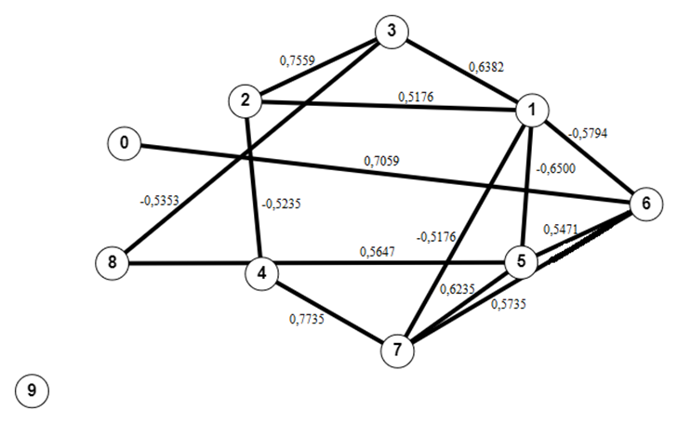
Рис. 1. Корреляционный граф показателей ПФС спортсменов игровиков
2 разряда (n=16)
Примечание: 0 - Агрессивность; 1 - Стресс; 2 – Тревожность; 3 – Опасность;
4 – Уравновешенность; 5 –Харизматичность; 6 – Энергичность;7 – Саморегуляция;
8 –Торможение; 9 -Невротизм

Slide 7
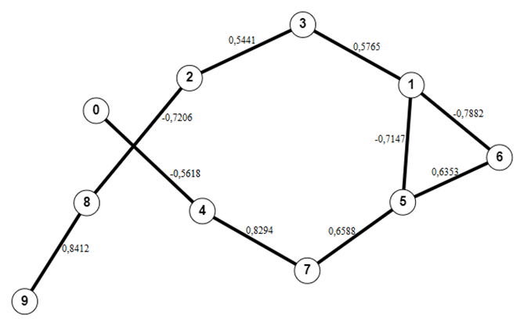
Рис. 2 Корреляционный граф показателей ПФС спортсменов игровиков
высокой квалификации (n=16)
Примечание: 0 - Агрессивность; 1 - Стресс; 2 – Тревожность; 3 – Опасность;
4 – Уравновешенность; 5 –Харизматичность; 6 – Энергичность;7 – Саморегуляция;
8 –Торможение; 9 -Невротизм

Slide 8
Выводы
1. Корреляционный анализ параметров, характеризующих ПФС спортсменов игровых видов спорта высокой и низкой квалификации, делает возможным выявить центральные показатели, которые имеют главное значение, и «периферийные», менее значимые.
2. С ростом квалификации игроков снижается количество корреляционных связей показателей, обеспечивающих их ПФС.

Slide 9
3. Преобладание ведущих показателей ПФС в большей степени оказывает влияние на организм спортсменов низших разрядов.
4. Наличие множественных связей у отдельных параметров ПФС, диапазон полученных данных о влиянии центральных и «периферийных» параметров на общее состояние ПФС игроков высокой и низкой квалификации обуславливают целесообразность уменьшения количества используемых показателей для диагностики ПФС спортсменов.

Slide 10
СПАСИБО ЗА ВНИМАНИЕ!

